Slide 1
Kubernetes 기반 OpenSSL 통신 시뮬레이션
2023.06.29
Power Information Network LAB.
김호중 (hotteok@skuniv.ac.kr)

Slide 2
Table of Contents
Kubernetes
Container & Pod
Node
Minikube
Overview
Deployment
Selfhealing
Service : NodePort
HorizontalPodAutoscale
AutoScaling
KubeAdmin
Overview
Cluster Management
Kustomize
Zero Downtime Deployment
Rolling Update
Service : LoadBalancer
MetalLB
CI/CD
Jenkins, Github
Conclusion & Summary

Slide 3
Kubernetes

Slide 4
Container
어떤 환경에서나 실행하기 위해 필요한 모든 요소를 포함하는 SW 패키지
호스트 OS의 리소스를 논리적으로 분리시켜 각자 독립적인 공간을 부여
namespaces, cgroups
하드웨어를 구현하는 가상화 기반 실행환경보다 오버헤드가 적음
VM
OS
VM
OS
Container
Container
Container
VM
OS
VM OS
Type2 Hypervisor
Container Engine
Type1 Hypervisor
OS
OS
Hardware
Hardware
Virtual Machines
Containers

Slide 5
Namespace & Cgroups
Namespace
리소스의 논리적인 분리
각각의 Ns는 서로의 리소스에 접근불가
리소스의 접근가능 범위를 제한
PID namespace, network namespace, …
Cgroups
a.k.a. Control groups
프로세스들에게 리소스 할당 및 관리
리소스의 사용가능 범위를 제한
CPU, memory, disk I/O, …
Docker Engine
Container A Namespace
Container B Namespace
Container C Namespace
cgroups A
cgroups B
cgroups C
Kernel
CPU
Memory

Slide 6
Pod
Kubernetes에서 생성, 관리할 수 있는 배포 가능한 가장 작은 컴퓨팅 단위
하나 이상의 컨테이너의 그룹
Node
Deployment
Deployment
Deployment
Replicaset
Replicaset
Replicaset
Pod
Pod
Pod
Pod
Container
Container
Container
Container
Container
Container
Container

Slide 7
Node
Pod가 배포될 물리적/논리적으로 분리된 물리서버/가상머신
구조의 단순화와 가용성을 위해 Master Node와 Worker Node로 구분
Master Node : control plane을 실행하여 클러스터 전체를 구성, 관리
Worker Node : 사용자가 정의한 Pod를 실행하여 원하는 서비스를 제공
Master Node
Worker Node
Control Plane
kubelet
kube
proxy
cm
ccm
API
Pod
Pod
etcd
sched
Pod
Pod

Slide 8
Minikube

Slide 9

Overview
K8s Cluster (Minikube) : 192.168.49.2
HPA
Deployment
Service
ReplicaSet
VM A. Load Generator Client 192.168.150.128
…
Worker
Pod1
Worker
Pod2
Worker
Pod3
Client
Client
Client
Client
…
Master
Worker
PodN
Worker
PodN+1
Client
Client
Client
Client
…
Autoscaling/Selfhealing
Client
Client
Client
Client
VM B. Kubernetes 192.168.17.128
Iptable 0.0.0.0:30080->192.168.49.2:9800
Physical Machine xxx.xxx.xxx.135
Physical Machine xxx.xxx.xxx.142
Vmware 0.0.0.0:30080->192.168.17.128:30080
SKU Network

Slide 10
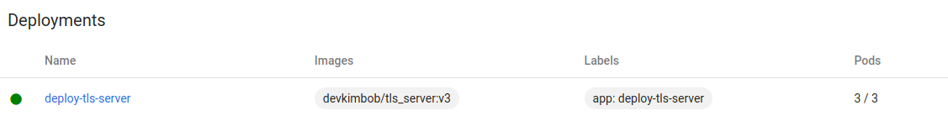
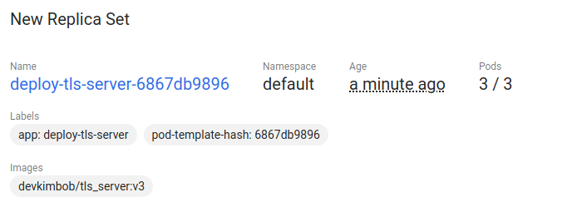
Deployment (1/2)
3개의 Pod를 가지는 Deployment 생성

Slide 11
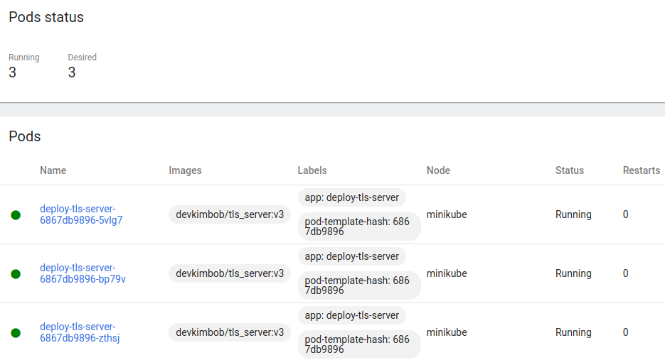
Deployment (2/2)
Deployment가 생성한 ReplicaSet이 Pod를 생성

Slide 12
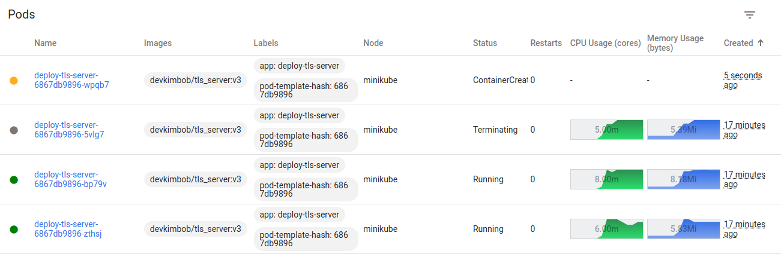
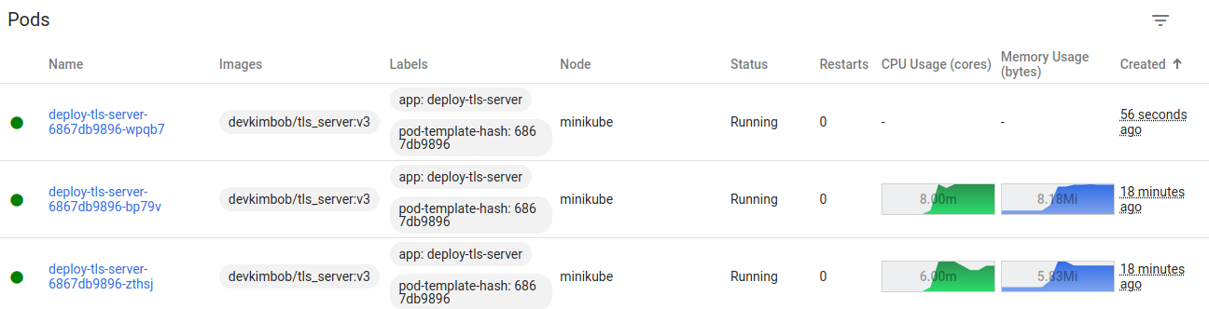
Selfhealing
한 개의 Pod를 강제로 삭제 시, 자동으로 삭제된 Pod복구

Slide 13
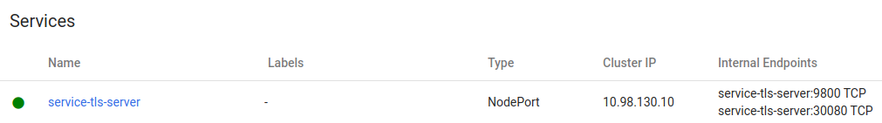
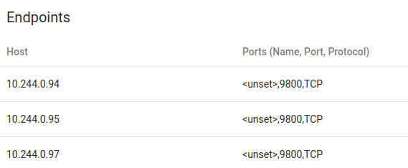
Service
3개의 Pod에 대한 Endpoint를 가지고, LB를 담당하는 Service생성

Slide 14
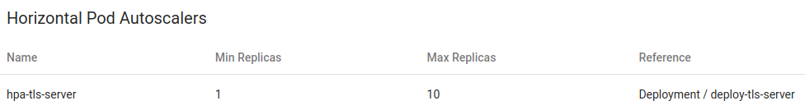
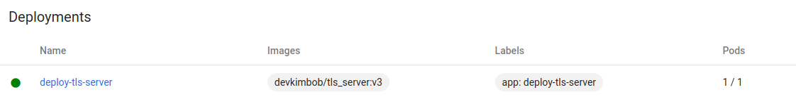
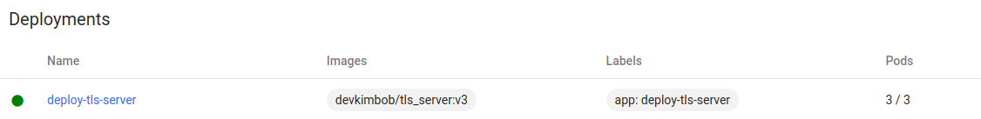
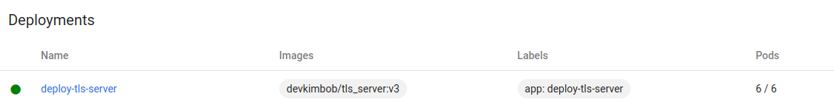
HorizontalPodAutoscaler (1/3)
Pod에 걸리는 부하에 따라 Pod개수를 조정하는 HPA 생성
AutoScaling 구현
After HPA
First Deployment

Slide 15
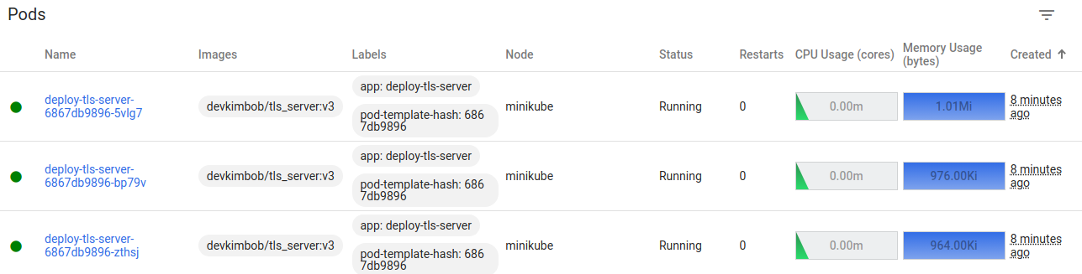
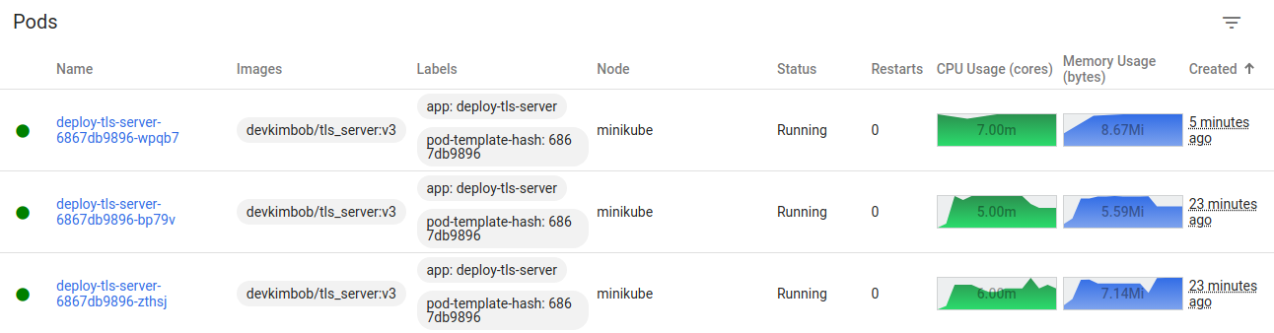
HorizontalPodAutoscaler (2/3)
초기 Pod개수가 3개인 상태에서 Client접속으로 CPU부하 증가

Slide 16
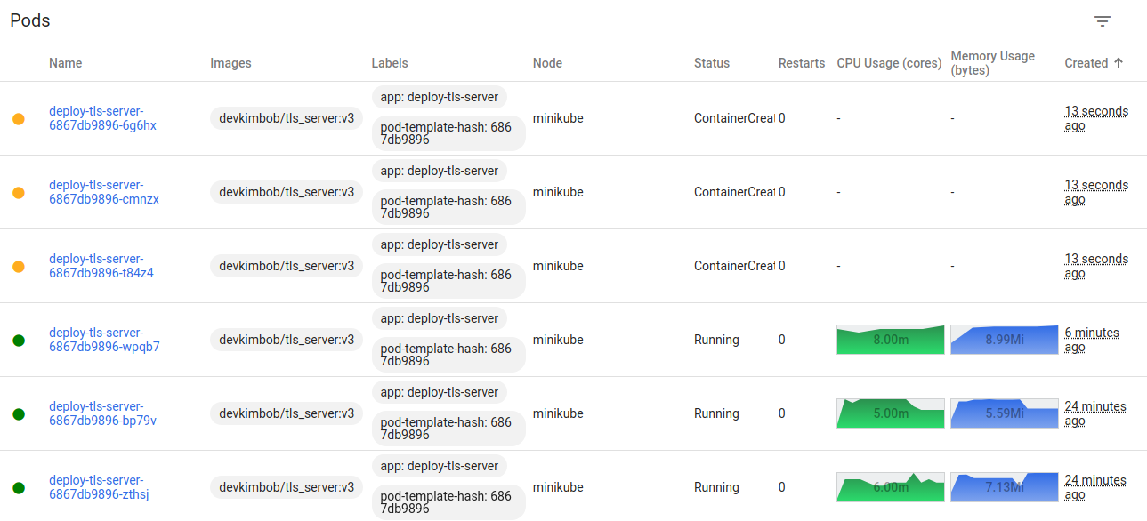
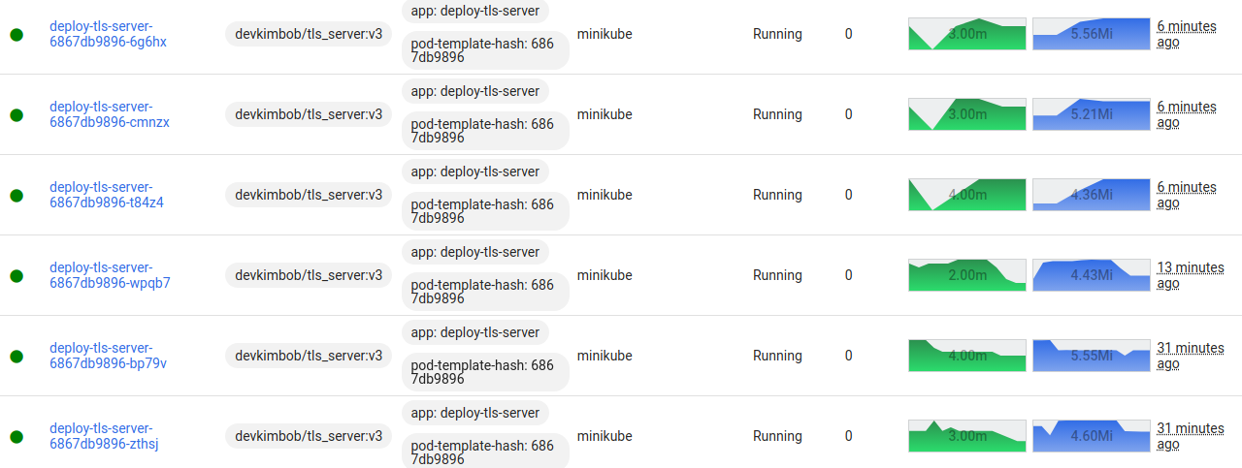
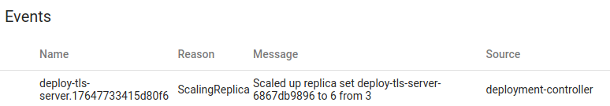
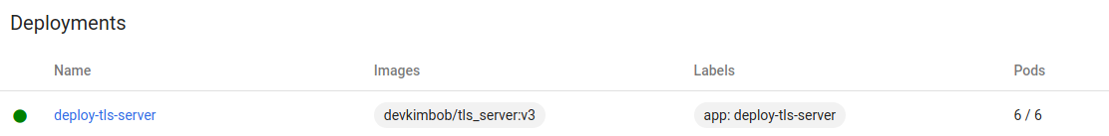
HorizontalPodAutoscaler (3/3)
HPA가 Deployment를 조정하여 Pod를 추가적으로 생성

Slide 17
KubeAdmin

Slide 18



Overview
Kubernetes Cluster
Github Remote Repository :
https://github.com/
DevKimbob/TLS_SERVER.git
Worker Node Abstraction
VM B. Worker01 Node 192.168.1.205
VM C. Worker02 Node 192.168.1.206
Git Webhook
Rollout
Namespace : dev
Namespace : test
Namespace : prod
Git Push
Image build
KubeDeploy
Pod/Image :
TLS_Server:latest Container Count : 2
Pod/Image :
TLS_Server:1.2.0 Container Count : 4
Pod/Image :
TLS_Server:1.1.0 Container Count : 8
Jenkins VM
VM D. 192.168.1.209
Master Node
VM A. 192.168.1.200
Physical Machine xxx.xxx.xxx.135
Git Repository :
DevKimbob/TLS_SERVER.git
Jenkins Container
Control
Plane
$ openssl_kcmvp_client xxx.xxx.xxx.142:10202
LoadBalancer
192.168.1.202
LoadBalancer
192.168.1.203
LoadBalancer
192.168.1.204
192.168.1.205
192.168.1.206
$ openssl_kcmvp_client xxx.xxx.xxx.142:10203
$ openssl_kcmvp_client xxx.xxx.xxx.142:10204
Physical Machine xxx.xxx.xxx.142
0.0.0.0:10202 ->
192.168.1.202:8088
0.0.0.0:10203 ->
192.168.1.203:8088
0.0.0.0:10204 ->
192.168.1.204:8088
SKU Network

Slide 19
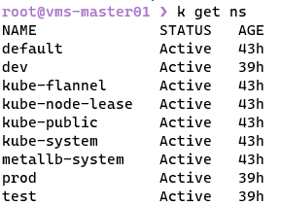
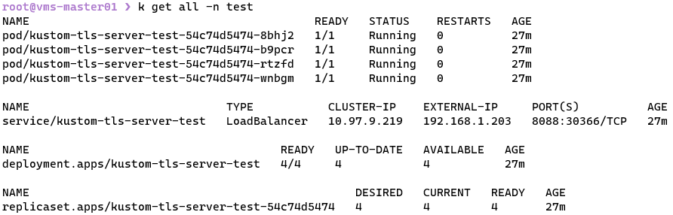
Cluster Management (1/3)
Namespace : 클러스터 내의 오브젝트를 묶어 논리적으로 분리하는 그룹
각 namespace마다 다른 최대 리소스 사용량을 지정할 수 있음
namespace 미지정 후 리소스 생성 시 default namespace에 생성
한 개의 클러스터에서 여러 목적을 위해 논리적으로 분리 가능
Development, Production, Testing, …
여러 namespace를 효율적으로 관리하는 방법이 필요

Slide 20
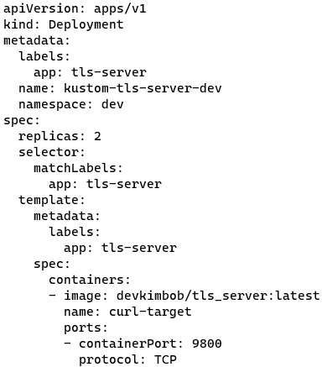
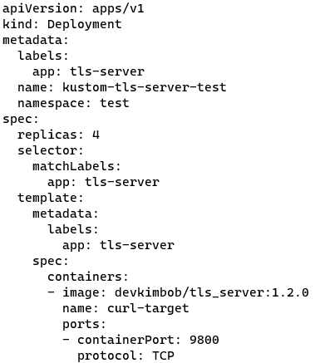
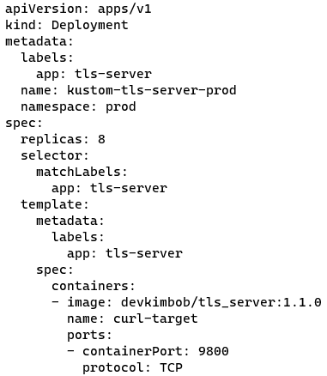
Cluster Management (2/3)
Kustomize : 사용자 정의대로 Kubernetes 구성을 변경하는 도구
공통점이 있는 여러 파일을 관리하기 쉬움
반복적인 명시내용을 줄여줌
dev_deployment.yaml
test_deployment.yaml
prod_deployment.yaml

Slide 21
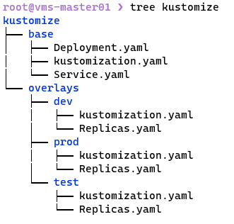
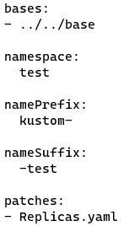

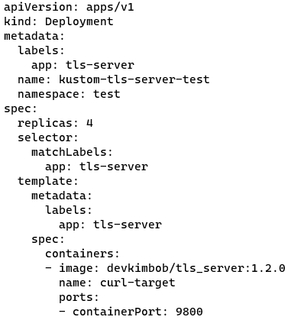
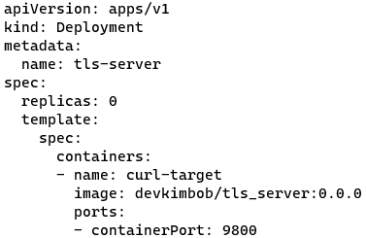
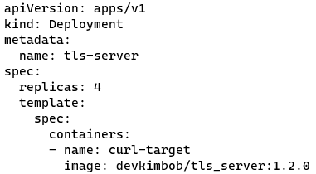
Cluster Management (3/3)
여러 리소스에서 공통이 되는 설정을 모아 파일로 생성
kustomize.yaml을 통해 각 상황에 따른 설정을 생성
kustomize.yaml
Deployment.yaml
new Deployment.yaml
Replicas.yaml

Slide 22
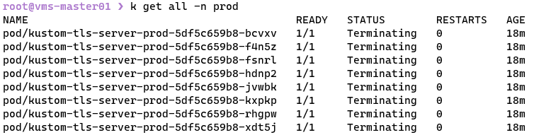
Zero Downtime Deployment (1/2)
무중단 배포. 서버의 부담을 최소화하고, 서비스가 중단되지 않는 배포방법
RollingUpdate, Blue-Green, Canary 등의 방법이 존재
.spec.strategy.type=Recreate
무중단 배포를 고려하지 않음
모든 파드를 한 번에 중지하고 나서 새로 생성
모두 한번에 중지 중

Slide 23
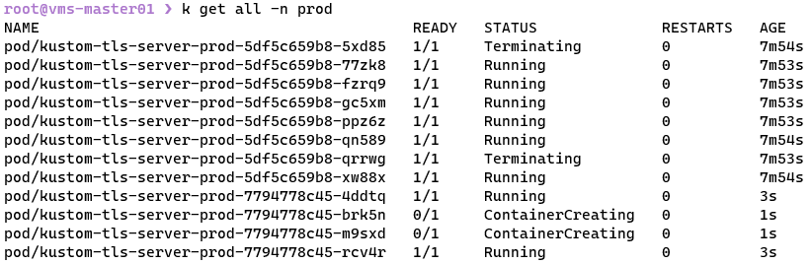
Zero Downtime Deployment (2/2)
무중단 배포. 서버의 부담을 최소화하고, 서비스가 중단되지 않는 배포방법
RollingUpdate, Blue-Green, Canary 등의 방법이 존재
.spec.strategy.type=RollingUpdate
.spec.strategy.rollingUpdate.maxSurge에 명시한 비율만큼 점진적으로 추가 및 중지
3번째 순서로 중지 중
2번째 순서로 중지 후 추가 중
1번째 순서로 중지 후 추가

Slide 24
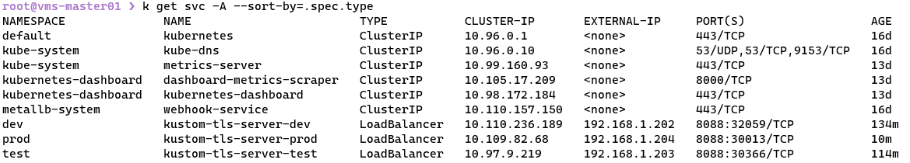
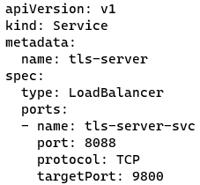
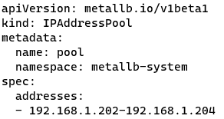

LoadBalancer (1/3)
클러스터 내부의 서비스를 외부로 노출시키기 위해 사용
MetalLB : 온 프레미스 Kubernetes 환경에서 사용할 수 있는 로드밸런서
L2 mode시 ARP요청을 통해 External-IP 할당
IPAddressPool.yaml
L2Advertisement.yaml
Service.yaml

Slide 25
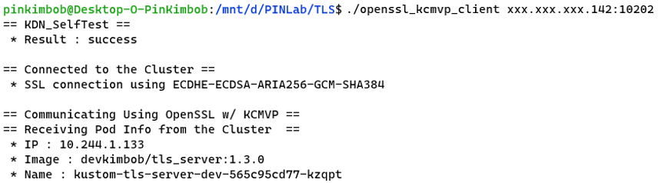
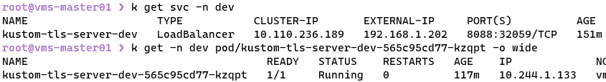




LoadBalancer (2/3)
할당 받은 External-IP를 이용하여 클러스터 외부에서 Pod에 접근 가능
forwards to 192.168.1.202:8088
KCMVP Module Self Test Reuslt
Used Cipher Suite
Encrypted Communication Reuslt
Client
K8s Cluster
Service
Pod
Receive Pod’s IP, Container Image, Name
Req Pod’s Info
./openssl_kcmvp_client <IP>:<port>
(xxx.xxx.xxx.142:10202)
OpenSSL w/ KCMVP
xxx.xxx.xxx.142:10202
-> 192.168.1.202:8088
192.168.1.202:8088
-> <pod’s IP>:9800
openssl_kcmvp_server
listening on port 9800

Slide 26
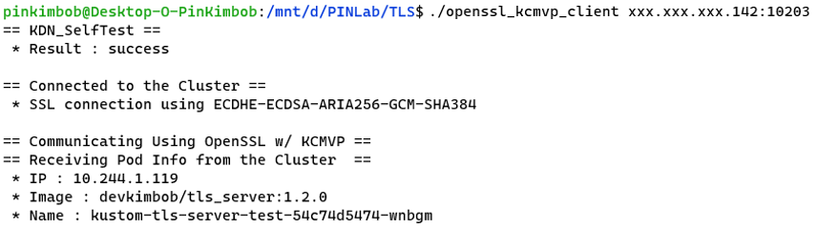
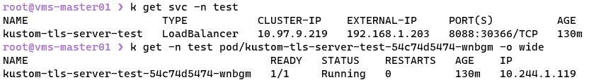
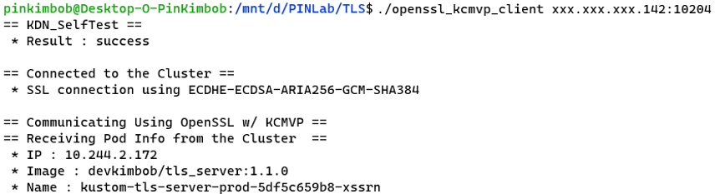
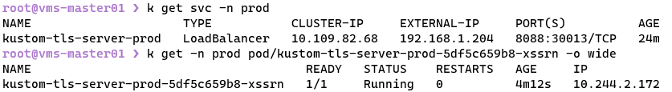
LoadBalancer (3/3)
각각의 Service의 External-IP로 접근하여 원하는 Pod에 접근 가능
forwards to 192.168.1.202:8088
192.168.1.202 = Dev Pods
forwards to 192.168.1.203:8088
192.168.1.203 = Test Pods
forwards to 192.168.1.204:8088
192.168.1.204 = Prod Pods

Slide 27
CI/CD (1/5)
Continuous Integration / Continuous Deployment
애플리케이션 개발 단계를 자동화하여 더욱 짧은 주기로 고객에게 제공
Jenkins : 빌드, 테스트, 배포를 자동화하는 자바기반 오픈소스 서버
Github : Git Repository 호스팅을 지원하는 웹 서비스
CI/CD 시나리오
Github Repository에 Docker Image 빌드에 필요한 소스코드를 Push
Github Webhook을 통해 Jenkins 서버에 실행 요청 전달
Jenkins를 활용하여 Docker Image 빌드 및 Docker Hub에 Push
Jenkins를 활용하여 Kubernetes 클러스터에 접근 후, Push한 Image 적용

Slide 28
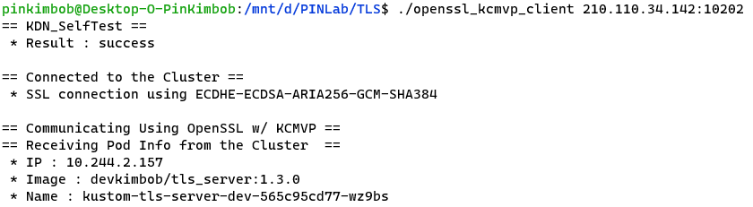
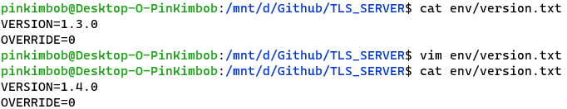
CI/CD (2/5)
Kubernetes 클러스터의 “dev” namespace에 접근하여 현재 Image 버전 확인
current version : 1.3.0
버전을 담고 있는 환경변수 파일을 수정
updated version : 1.3.0 -> 1.4.0

Slide 29
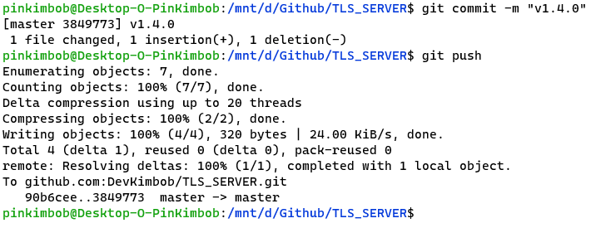
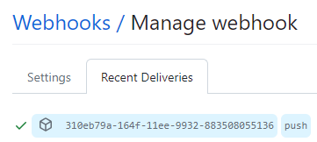
CI/CD (3/5)
Github Push
Github Webhook 확인

Slide 30
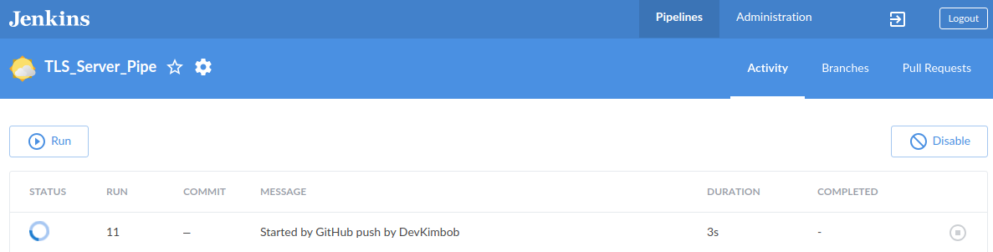

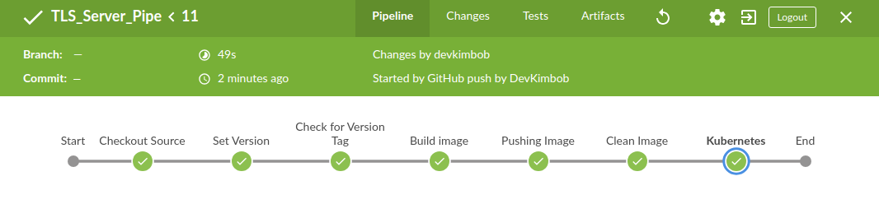
CI/CD (4/5)
Jenkins 자동 실행시작
실행 결과 확인

Slide 31
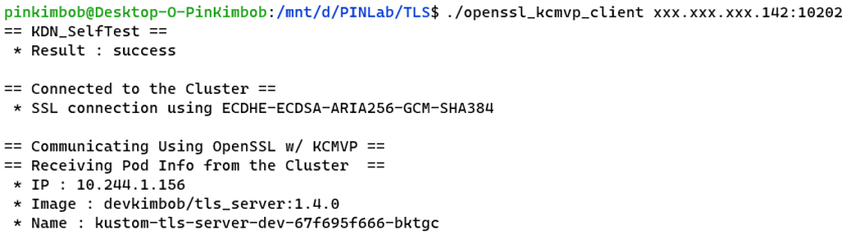
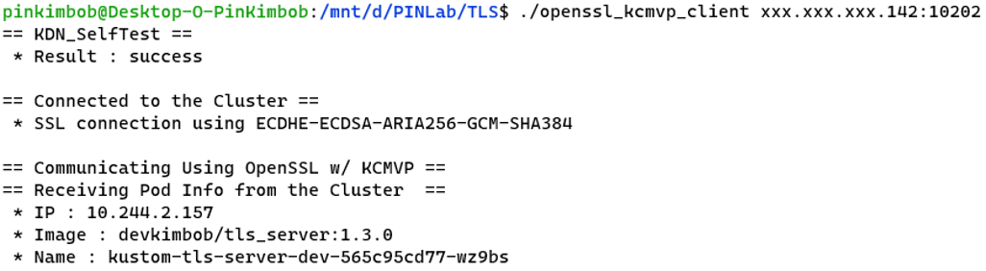
CI/CD (5/5)
Kubernetes 클러스터의 “dev” namespace에 접근하여 변경된 버전 확인

Slide 32
Conclusion & Summary

Slide 33
Conclusion & Summary
Master Node에 대한 가용성
Master Node Failure에 대한 대비
각 Node에 대한 로드밸런싱
Pod 스케줄링
각 Node의 사용 가능 리소스가 다를 경우
각 Namespace의 구현목적이 다를 경우
클러스터 백업
클러스터의 상태를 snapshot의 형태로 관리
로그 시각화
Grafana와 같은 애플리케이션 응용

